Slide 1
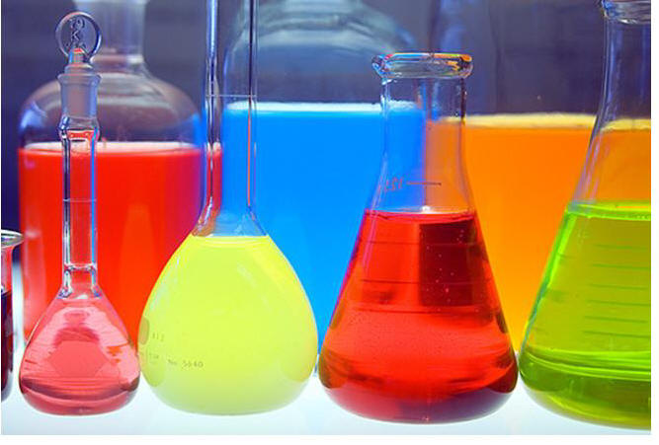
Состав веществ.
Причины многообразия веществ.
900igr.net

Slide 2

Цель урока:
рассмотреть состав, строение веществ и выявить причины их многообразия.

Slide 3
Вещества
(по строению)
молекулярные,
или дальтониды
(имеют постоянный
состав,
кроме полимеров)
немолекулярные,
или бертоллиды
(имеют переменный состав)
атомные
ионные
H₂, P₄, NH₃ ,
CH₄,CH₃COOH
P, SiO₂
NaCl, KOH
металлические
Cu, Fe

Slide 4
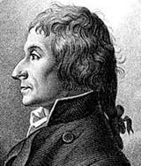
Закон постоянства состава веществ
Жозеф Луи Пруст (1754 – 1826) – французский химик – аналитик.
Исследование состава различных веществ, выполненное им в 1799-1803 годах, послужило основой открытия закона постоянства состава для веществ молекулярного строения.
Каждое химически чистое вещество независимо от местонахождения и способа получения имеет постоянный состав и свойства.

Slide 5
Что показывает молекулярная формула СН₄?
Вещество сложное, состоит из двух химических элементов(С,Н).
Каждая молекула содержит 1 атом С, 4 атома Н.
Вещество молекулярного строения, КПС.
M_{r}=
ω(С) =
ω(Н) =
m(С):m(H) =
12+1•4=16
12: 16= 0,75=75%
1-0,75=0,25=25%
12:4 =3:1

Slide 6
Каковы же причины многообразия веществ?

Slide 7
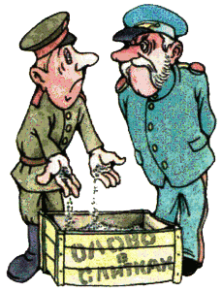
В начале XX века в Петербурге на складе военного оборудования произошла скандальная история: во время ревизии к ужасу интенданта выяснилось, что оловянные пуговицы для солдатских мундиров исчезли, а ящики, в которых они хранились, доверху заполнены серым порошком. И хотя на складе был лютый холод, горе-интенданту стало жарко. Еще бы: его, конечно, заподозрят в краже, а это ничего, кроме каторжных работ, не сулит. Спасло бедолагу заключение химической лаборатории, куда ревизоры направили содержимое ящиков: «Присланное вами для анализа вещество, несомненно, олово. Очевидно, в данном случае имело место явление, известное в химии под названием «оловянная чума».
?

Slide 8
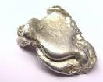

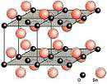

«Оловянная чума»
При t⁰ = -33⁰С
скорость максимальна
Белое олово
устойчиво при t⁰ >13⁰С
Серое олово
устойчиво при t⁰ <13⁰С

Slide 9
Аллотропия – способность атомов одного химического элемента образовывать несколько простых веществ.
Аллотропные модификации – это простые вещества, образованные атомами одного и того же химического элемента.

Slide 10
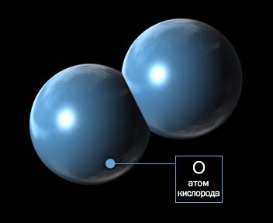
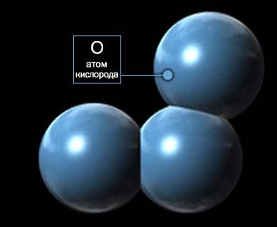
Аллотропные модификации кислорода
О₃ – озон
(«пахнущий»)
газ бледно-фиолетового цвета;
имеет резкий запах;
растворяется в 10 раз лучше, чем кислород;
температура кипения
-111,9 С;
наиболее бактерициден.
О₂- кислород
бесцветный газ;
не имеет запаха;
плохо растворим в воде;
температура кипения
-182,9 С.

Slide 11
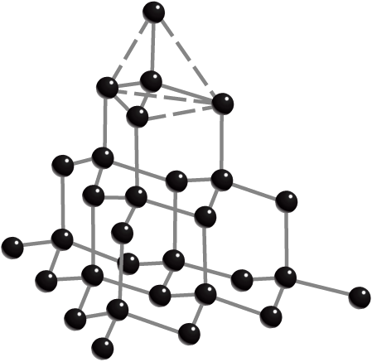
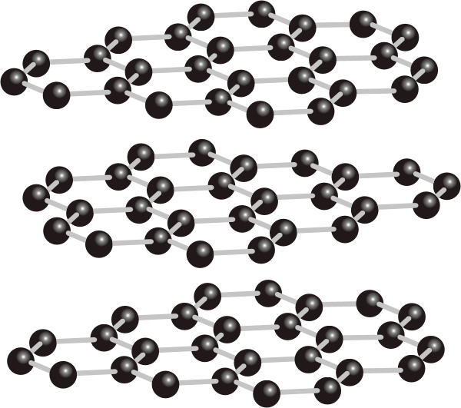
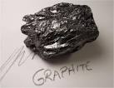
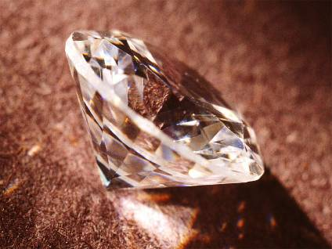
Аллотропные модификации углерода
Графит
Алмаз
Мягкий
Имеет серый цвет
Слабый
металлический блеск
Электропроводен
Оставляет след на бумаге.
Твёрдый
Бесцветный
Режет стекло
Преломляет свет
Диэлектрик

Slide 12
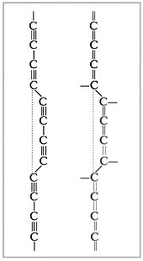
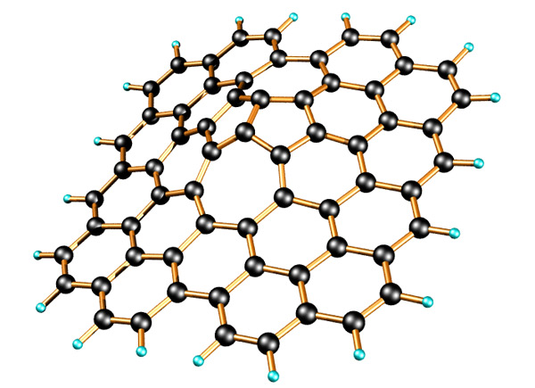
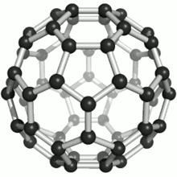
Аллотропные модификации углерода
Графен
Фуллерен
Твёрже и прочнее алмаза,
но растягивается на четверть своей длины, точно резина. Графен не пропускает газы и жидкости, проводит тепло и электричество лучше, чем медь.
Карбин
Мелкокристаллический порошок чёрного цвета (плотность 1,9-2 г/см³), полупроводник.

Slide 13
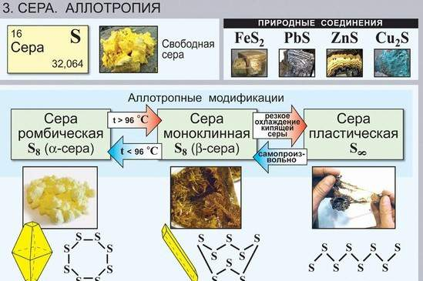
Ромбическая сера - вид октаэдров со срезанными углами.
Светло – жёлтый порошок.
Моноклинная сера - в виде игольчатых кристаллов жёлтого цвета.
Пластическая сера- резинообразная масса тёмно –жёлтого цвета. Можно получить в виде нитей.

Slide 14
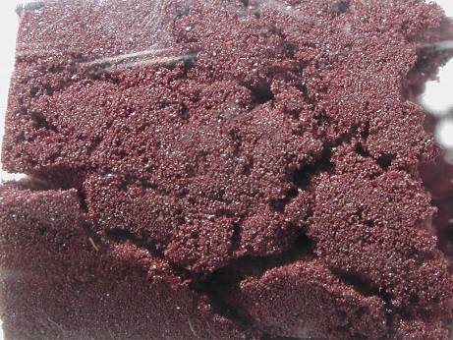
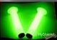
Аллотропные модификации фосфора
(белый фосфор)
Р(красный фосфор)
Р₄
Без запаха,
не светится в темноте,
не ядовит !
Имеет чесночный запах,
светится в темноте,
ядовит!

Slide 15
С₄Н₈
Перед вами картина неизвестного художника.
Приобрести её сможет тот, кто предложит больше всего изомеров.
Стартовая цена – 2 изомера.

Slide 16
СН₂ = СН – СН₂ – СН₃ СН₂ = С – СН₃
Бутен-1 СН₃
2-метилпропен-1
(метилпропен)
СН₃ СН = СН–СН₃
Н₂С СН₂
Н₂С СН₂
Бутен-2
Циклобутан
Н
Н
СН₃
Н
Н₂С СН СН₃
СН₂
метилциклопропан
С = С
С = С
СН₃
СН₃
СН₃
Н
Цис – бутен - 2
Транс – бутен - 2

Slide 17
Изомерия – явление существования
изомеров, имеющих одинаковый качественный и
количественный состав, но разное строение и свойства.
Изомеры – вещества, имеющие одинаковый состав,
но разное строение и свойства.

Slide 18
Что изображают данные формулы веществ?
СН₄
С₃Н₈
Метан
Пропан
НСООН
СН₃СООН
Муравьиная кислота
Уксусная кислота
СН₃NH₂
C₂H₅NH₂
Метиламин
Этиламин

Slide 19
Гомологи – вещества, имеющие одинаковый
качественный состав, сходное строение и свойства,
но отличающиеся на одну или несколько групп
( СН₂ ) в молекуле.
Гомология – явление существования гомологов.

Slide 20
Каковы же причины многообразия веществ?

Slide 21
Причины многообразия веществ
аллотропия
изомерия
гомология

Slide 22
Домашнее задание
Изучить содержание конспекта.
Решить задачу: выведите молекулярную формулу
и составьте возможные структурные формулы,
если:
ω(С)=0,52
ω(О)=0,35
ω(Н)=0,13
Dн₂= 23

